Slide 1


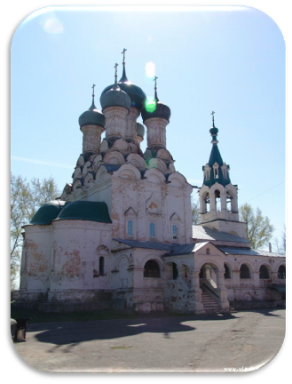
Презентацию подготовила
Учитель географии МОБУ СОШ 24 имени С. И. Климакова г. Якутск
Бадяева И. В.

Slide 2
Золото́е кольцо́ Росси́и — семейство туристических маршрутов, проходящих по древним русским городам, в которых сохранились уникальные памятники истории и культуры России, центрам народных ремёсел.

Slide 3
Основные города Золотого кольца
Сергиев Посад
Переславль-Залесский
Ярославль
Кострома
Ростов
Иваново
Суздаль
Владимир

Slide 4
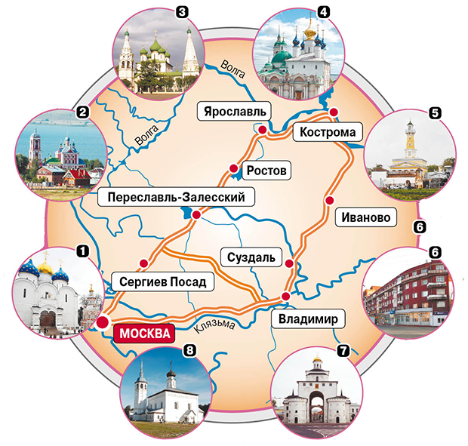

Slide 5

Ярославль
Ярославль раскинулся на высоком берегу реки Волги. Там, где Которосль сливается с Волгой, находилось когда-то поселение под названием Медвежий угол. Легенда гласит, что в 1010 г. князь Ярослав Мудрый с дружиной захватил это селение, разрубив боевым топором языческое изображение медведя.

Slide 6
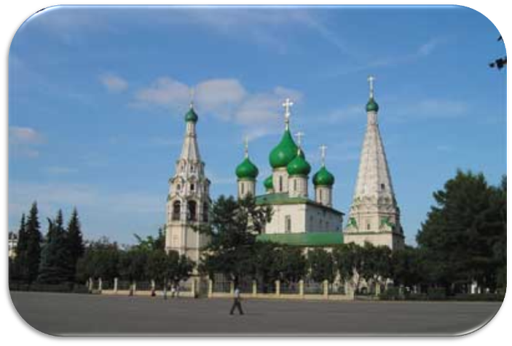
Общий вид церкви Иоанна Златоуста

Slide 7
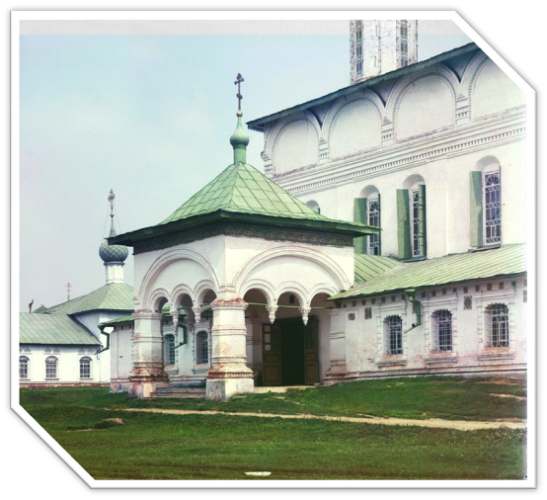
Ярославль
Западное крыльцо церкви Федоровской иконы Божьей Матери.

Slide 8
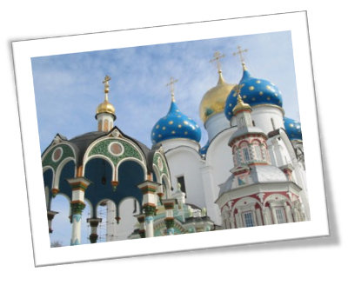
Сергиев Посад
Начало городу положил Троицкий монастырь.
Сергиев Посад назван в честь Преподобного Сергия, основавшего крупнейший в России монастырь. В 1919 г. город был переименован в Сергиев, а в 1930г. - в Загорск, в честь революционера В. М. Загорского. Но в 1991 г. городу наконец было возвращено историческое название.

Slide 9
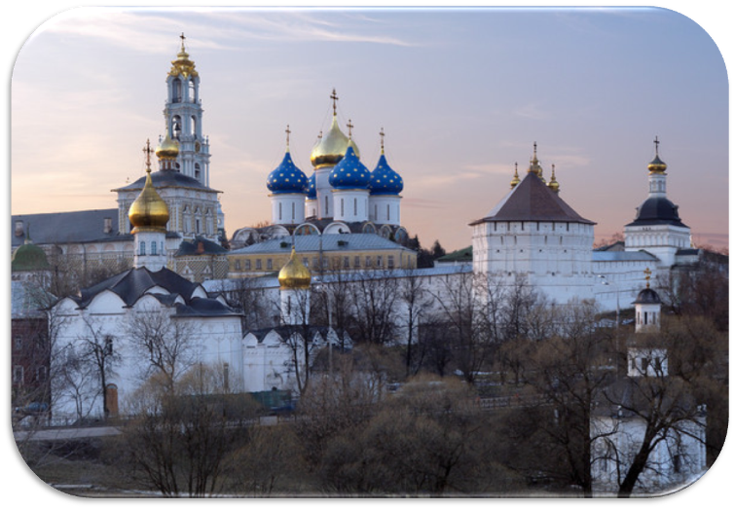
Троице-Сергиева Лавра.

Slide 10
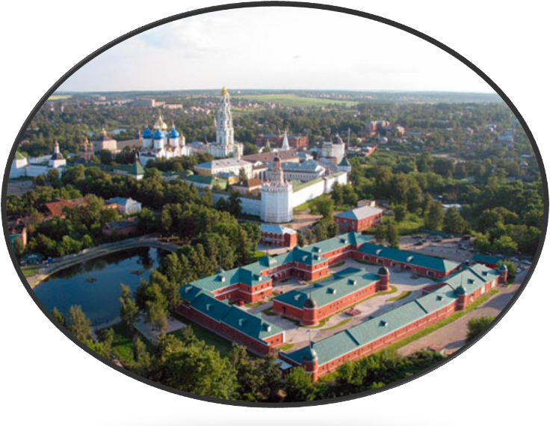
Сергиев Посад

Slide 11
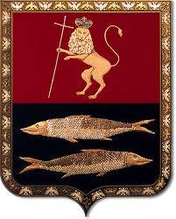
Переславль-Залесский
У Плещеева озера, в ста километрах от Москвы раскинулся Переславль-Залесский. Издавна селились люди вокруг озера, плескавшего волны даже при небольшом ветре. Здесь в 1152 г. на пересечении торговых путей князь Юрий Долгорукий основал новый город.

Slide 12
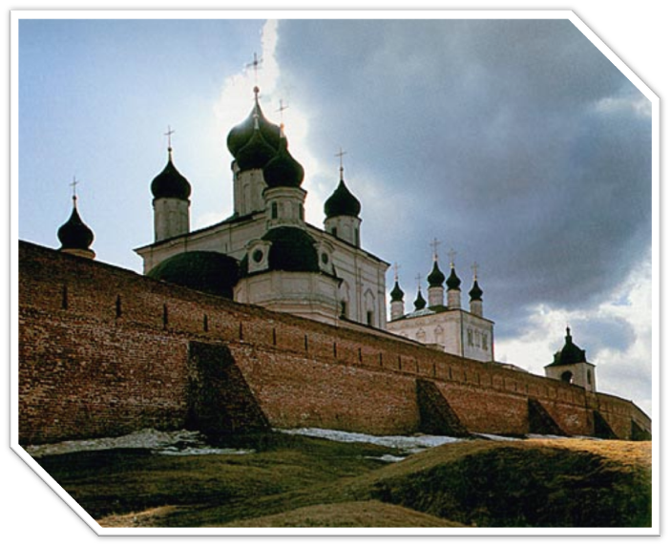
Спасо-Преображенский собор

Slide 13
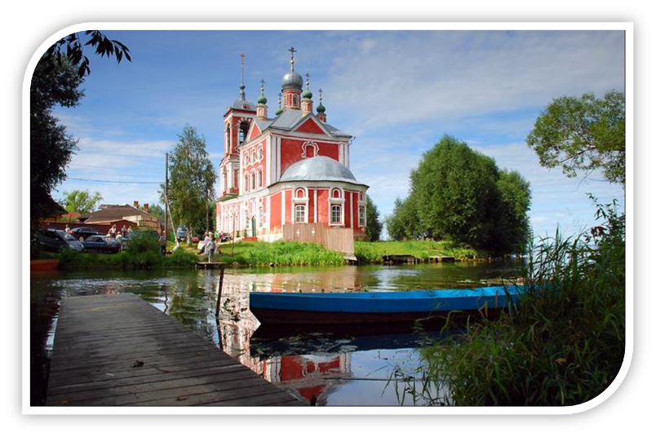
Переславль - Залесский

Slide 14
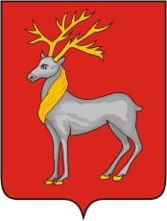
Ростов Великий
Ростов Великий - один из древнейших русских городов- известен с 862 года. Основанный славянами на землях финно-угорского племени мери город в период образования раннефеодального древнерусского государства был одним из опорных пунктов славянской колонизации, феодализации и христианизации северо-восточных окраин Киевской Руси.

Slide 15
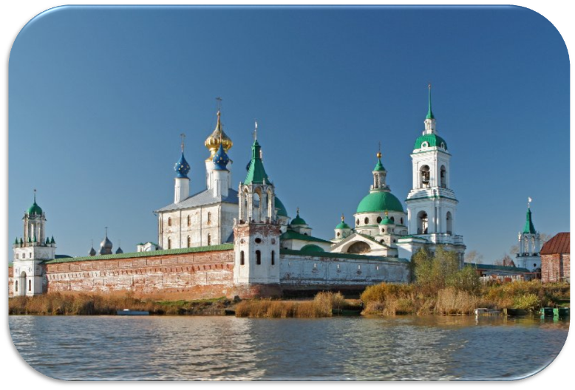
Спасо-Яковлевский Димитриев монастырь

Slide 16
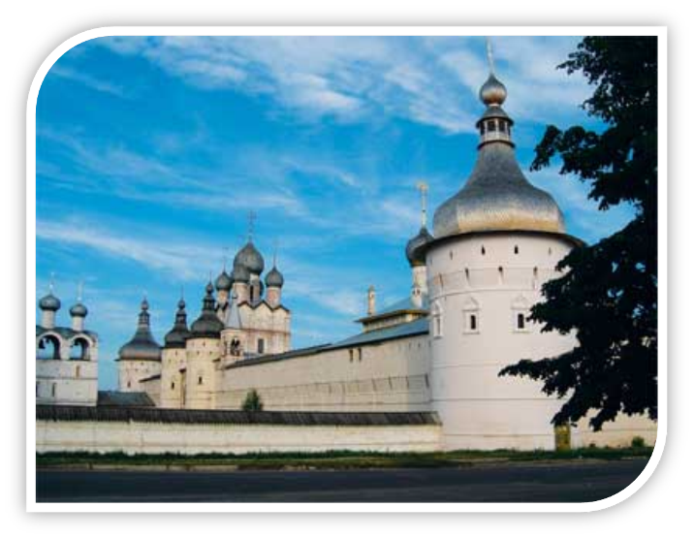
Успенский собор и звонница

Slide 17
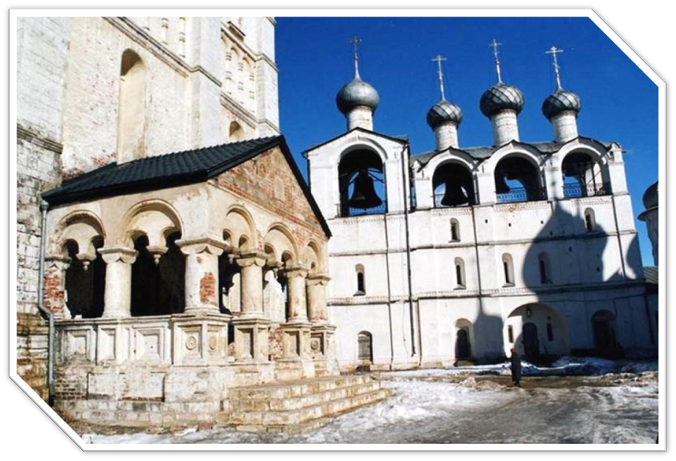
Успенский собор и звонница

Slide 18

Кострома
Кострома была основана в 1152 г. Юрием Долгоруким во время его военного похода в земли казанских болгар.
Из источников явствует, что «были в этом месте леса непроходимые, дремучие дебри», а скрывались здесь разбойники, от которых «и совсем проезду не было». Юрий Долгорукий «морем пламенным» расправился с разбойниками. А на выжженной земле появился город Кострома.

Slide 19
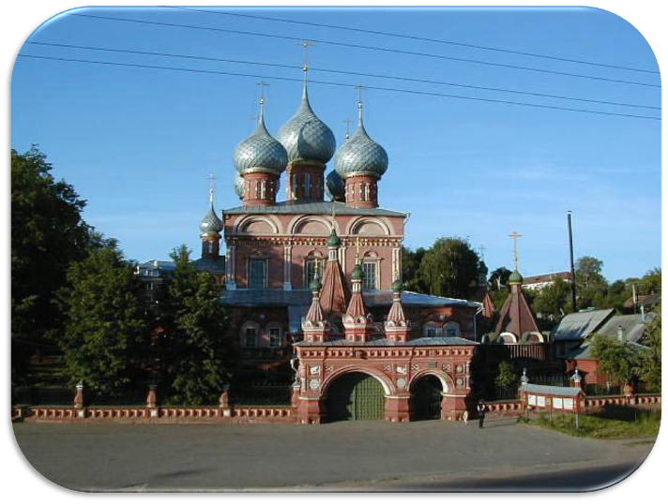
Церковь Воскресения на Дебре

Slide 20

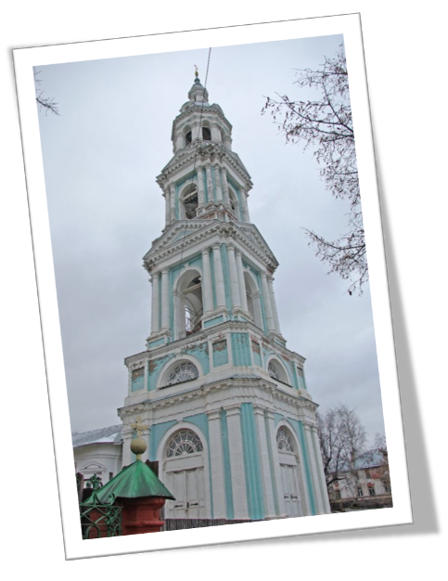
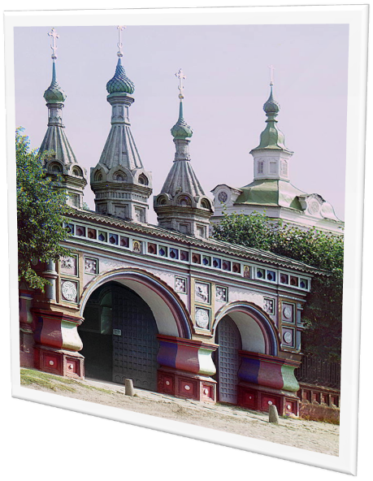
Знаменский монастырь

Slide 21

Иваново
В 1971 г. город Иваново отметил свой столетний юбилей. Но село Иваново известно довольно давно. Первое письменное упоминание о нем относится к 1561 г.
Именно в этом году Иван Грозный пожаловал Иваново с прилегающими к нему селениями братьям жены Марии Темрюковны кабардинским князьям Темрюковичам-Черкасским. В начале XVII века Иваново под- верглось разорению со стороны польско-литовских интервентов. Оправившись, Иваново становится большим торговым и промышленным селом.

Slide 22
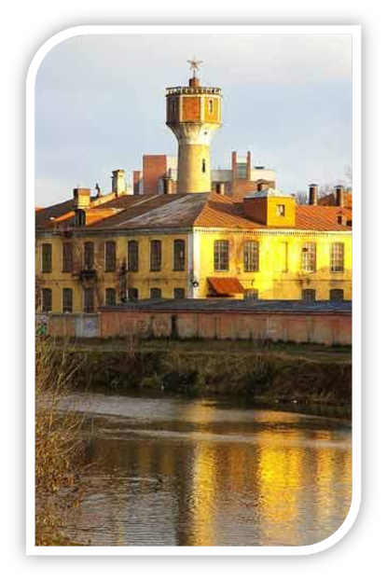
Иваново
Уже в XVII веке здесь появляются текстильные мануфактуры. Полотняные и набивные ткани пользовались большим спросом и в России, и за границей. В XVIII веке в Иванове возникает хлопчатобумажное и ситценабивное производство. Ивановские ситцы известны во всем мире.

Slide 23
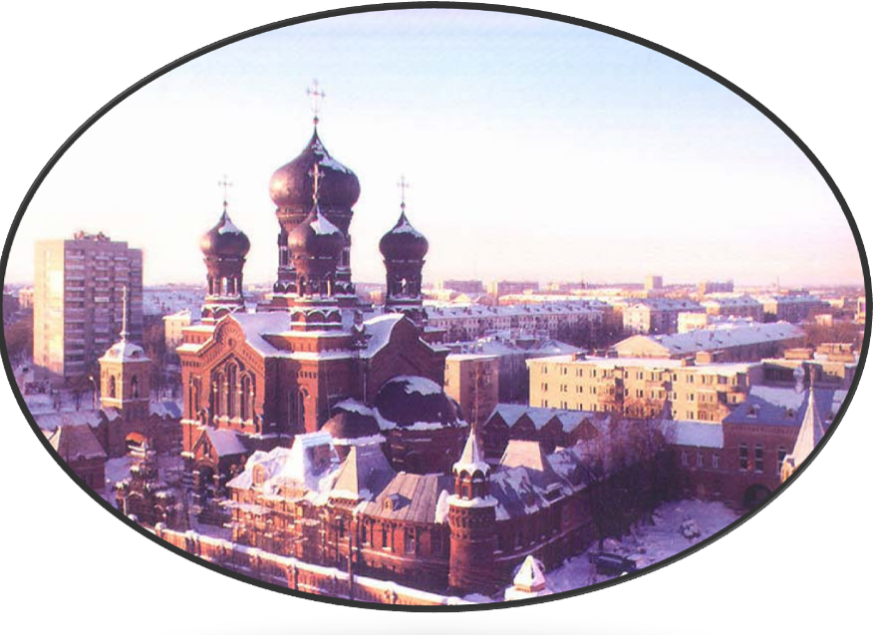
Иваново
Свято – Введенский женский монастырь

Slide 24


Герб города Суздаль – сокол в княжеской короне – впервые появляется в Знаменном гербовнике 1730 года. Он напоминает о том, что в древности Суздаль был центром княжества.
Современный герб Суздаля основан на историческом гербе 1781 года. На щите изображен золотой сокол в княжеской короне. Два колоса в основании герба показывают плодородие суздальских земель.

Slide 25
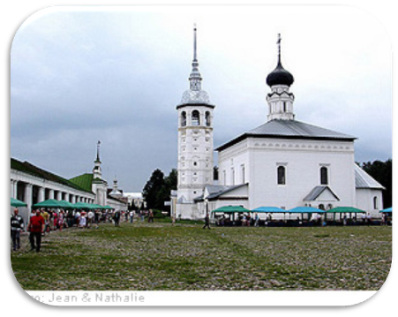
Город Суздаль
Первые упоминания в летописи о Суздале появляются в 1024 году как о существующем городе. Как и история многих городов того времени, история Суздаля началась со строительства на реке Каменка кремля. Уже к середине XI-го века при Юрии Долгоруком Суздаль стал столицей Ростово-Суздальского княжества и крупным торгово-ремесленным центром.

Slide 26
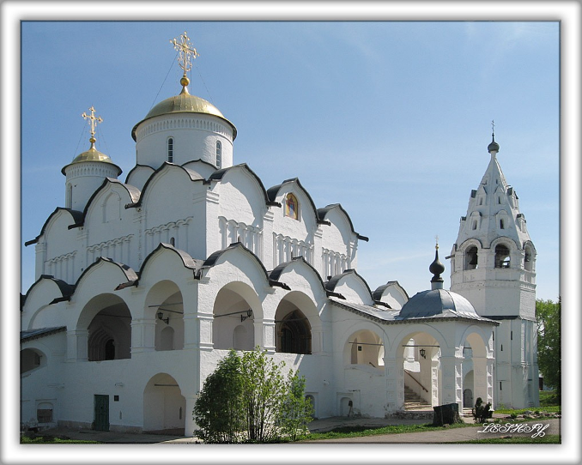
Суздаль. Свято-Покровский Суздальский женский монастырь

Slide 27
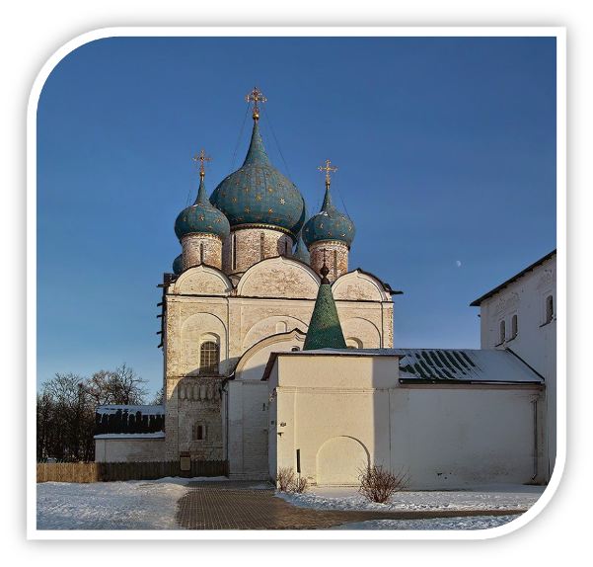
Рождественский собор
Суздаль

Slide 28
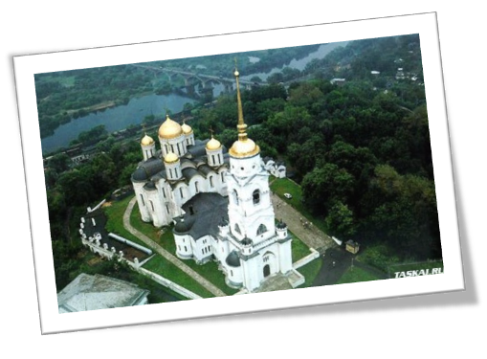
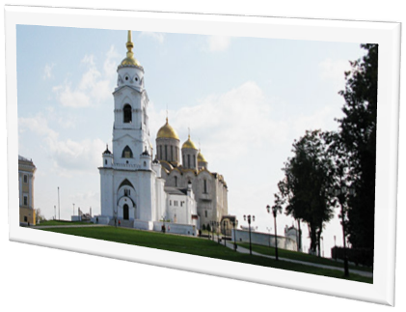
Владимир
Владимир - один из древнейших и самых важных городов в русской истории. Хотя в качестве официальной даты его основания часто называется 1108 год, первые упоминания о поселении на месте города встречаются в летописях 990 года.

Slide 29
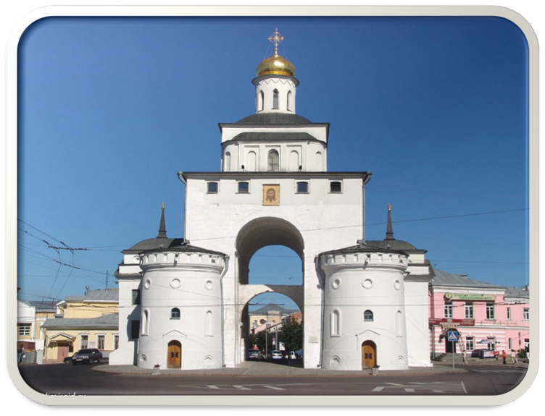
ЗОЛОТЫЕ ВОРОТА

Slide 30
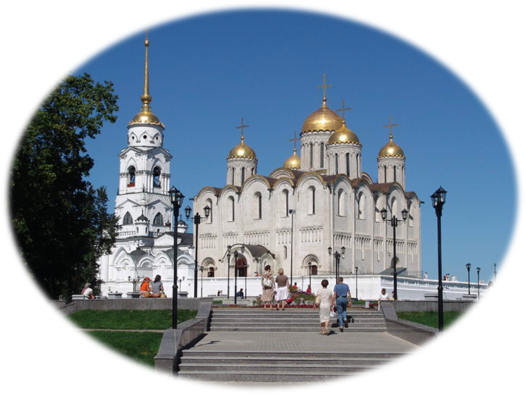
УСПЕНСКИЙ СОБОР

Slide 31
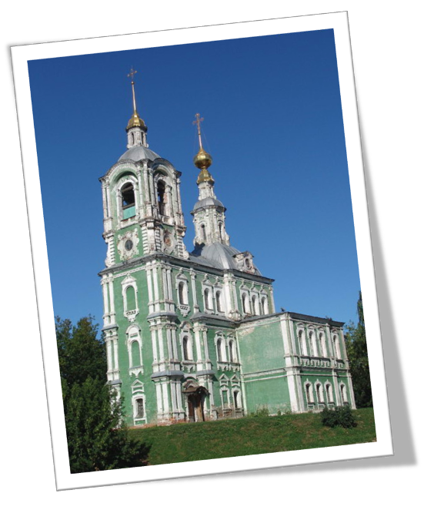
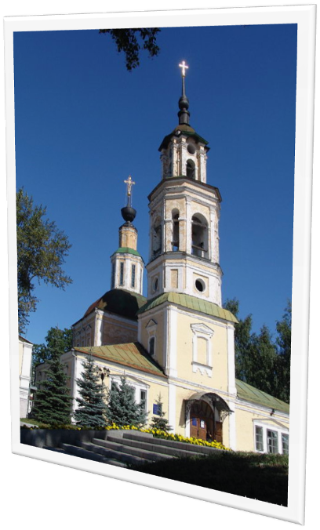
НИКИТСКАЯ ЦЕРКОВЬ НИКОЛО-КРЕМЛЕВСКАЯ ЦЕРКОВЬ

Slide 32
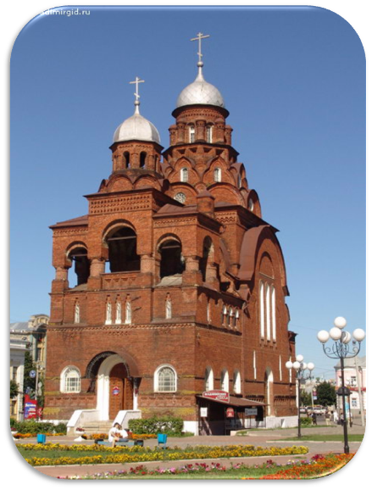
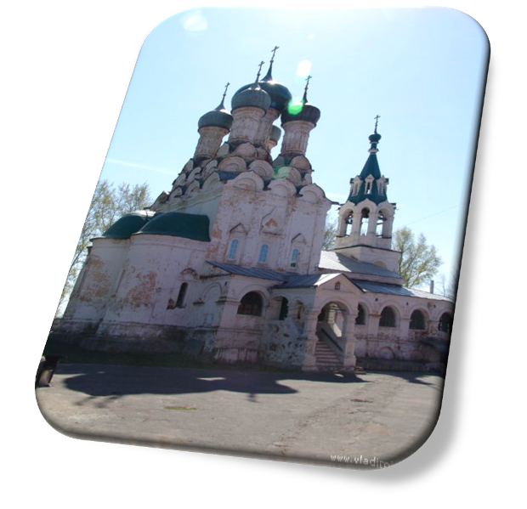
ТРОИЦКАЯ ЦЕРКОВЬ. УСПЕНСКАЯ (БОГОРОДИЦКАЯ) ЦЕРКОВЬ

Slide 33
http://ru.wikipedia.org/wiki/Золотое_кольцо_России
http://commons.wikimedia.org/wiki/File:Outline_Map_of_Central_Russia.svg?uselang=ru
http://www.zolotoe-koltso.ru/goroda_new/sergievposad/sergievposad_about.php
http://www.zolotoe-koltso.ru/goroda_new/pereslavl/pereslavl_about.php
http://www.sergiev-posad.net/our-city/
http://rybinsk.ru/tourist/tyrizm/youth-tourism
http://bellisher.ru/tags/%F2%F3%F0%E8%E7%EC/
http://www.kostromag.ru/Kostroma/sights/church/church_vd/index.aspx

Slide 34
http://ote4estvo.ru/goroda-rossii/552-pereslavl-zalesskij.html
http://www.zolotoe-koltso.ru/goroda_new/rostov/rostov_about.php
http://rostovru.ru/Arhitect/kreml.htm
http://mygfather.pobeda.vif2.ru/rostov.htm
http://rostovru.ru/Arhitect/kreml_1.htm
http://rostovru.ru/Arhitect/spaso_yakovl_mon.htm
http://www.polosaty.ru/tours/?t=5722
http://www.hotrzn.ru/?id=60
http://www.turinfo.ru/attractions/troitcye-syergiyeva-lavra/
http://www.zolotoe-koltso.ru/goroda_new/kostroma/kostroma_about.php
http://www.transst.ru/centr_rus/kostroma-64.html

Slide 35
http://letopisi.ru/index.php/Наш_город_-_Кострома
http://kostromaru.ru/Arhitect/znamenskij_mon.htm
http://www.aif.ru/travel/article/52204
http://misster-tour.ru/content.php?id=83
http://города-россия.рф/sity_id.php?id=43
http://www.youtube.com/watch?v=L-GewWjrbak
http://www.photosuzdal.ru/history/emblem.htm

Slide 36
http://alchevskpravoslavniy.ru/photo/suzdal-2.html
http://www.vladimirgid.ru/sights.htm
http://kunstkammer-art.livejournal.com/2866.html

